Slide 1
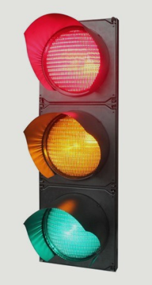
LED 신호등 보고서

Slide 2
LED 신호등 목차
작품 소개
작품 구현 및 개발 실패사항
구현사진 및 동영상
기대효과 및 마무리

Slide 3
LED 신호등 작품소개
신호등처럼 3색 LED가 순서대로 점등되며, LED색에 맞게 FND에 색깔이 변하기 까지의 남은 시간, LED색에 맞게 LCD 내용이 출력된다.
LED부분)
신호등처럼 초록색 LED[5,6,7] 점등 ▶ 일정 시간 후 주황색 LED[2,3,4] 점등 ▶ 일정 시간 후 붉은색 LED[0,1] 점등
[각 색 LED 점등 시 다른 색 LED는 동작하지 않는다.]
예를 들어, 초록색 LED 점등 중이면 붉은색과 주황색은 불이 꺼져있다.
FND부분)
색 LED별로 점등의 남은 시간이 FND에 표시되도록 한다.
초록색 12초 / 주황색 3초 / 붉은색 10초로 총 25초를 원칙으로 하며,
가능하다면 초록색 일 때 12 ▶ 11 ▶ 10 … 1 이후 주황색 3 ▶ 2 ▶ 1
LCD부분 )
초록 LED불이 들어와 있을 때 “GO”
주황 LED불일 때 “READY TO STOP”
붉은 LED불일 때 “STOP” 가 출력된다.
인터럽트 부분)
PE4 스위치[버튼] 인터럽트를 이용하여 버튼을 누르면 동작이 처음부터 다시 작동한다.
개발

Slide 4
LED 신호등 작품구현
LCD는 원하는 내용 출력이 가능
EX) GO / STOP / READY TO STOP 등과 같은 영어 문장만 출력이 가능
LED는 초록색 3개 / 주황색 3개 / 빨간색 2개를 동시에 키는 방식을 몰라 여러 시도를 해보던 중, 각 색깔 별로 위치를 더하여 입력하였더니 출력으로 원하는 결과가 나옴
EX) 주황색 3개만 LED 출력으로 내고 싶다.
▶ PORTB = ~(0x1C); //0x10 + 0x08 + 0x04 = 0x(1 , 12) ▶ 0x1C
FND 카운트 시간이 1초씩 감소하도록 설정
외부 인터럽트에 대해서 블로그와 Github를 통해 학습 [이론적]
ISR(Int4_vect)을 이용하여 버튼 4번을 제어
EX) 버튼 4번을 눌렀을 때, 초기상태로 돌아감
int main(void)에서 while(1) 부분에 LCD / LED / FND 코드를 작성하였더니 각 코드의 반복을 탈출 할 수 없어, void 문으로 따로 설정하여 while문에 적절히 사용
구현상황
LCD출력
99%이상 완료
LED출력
90% 완료
버튼 및 FND
70% 완료

Slide 5
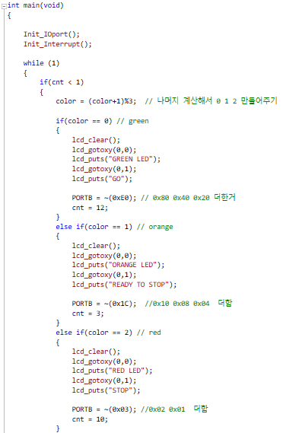

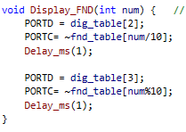
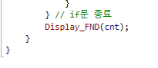
LED 신호등 작품구현
핵심코드

Slide 6
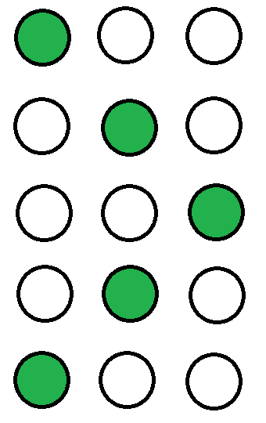
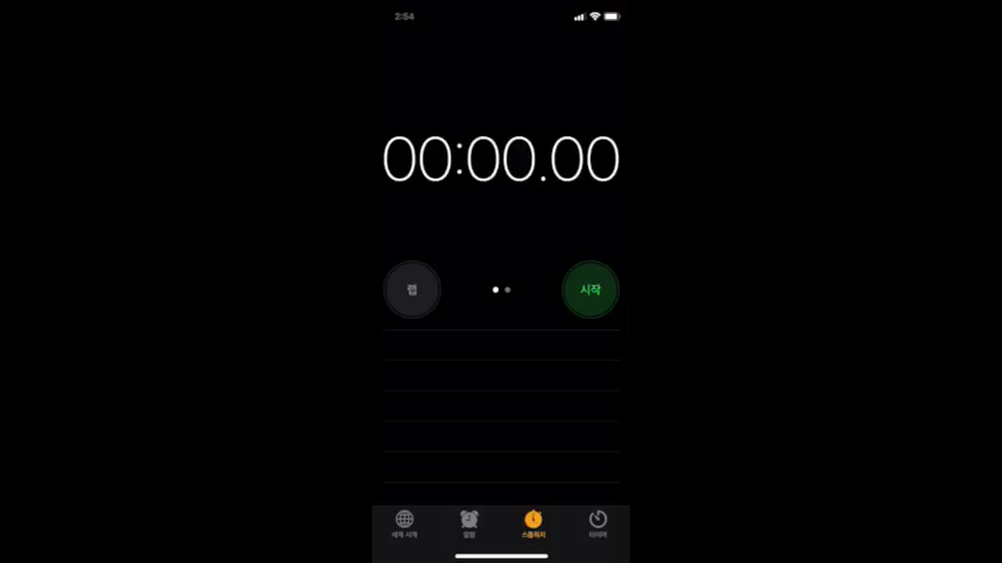
LED 신호등 개발 실패사항
LED의 색을 조금 더 제어하고 싶었다. 예를 들어, 같은 색 LED만을 빠른 시간 내에 꺼졌다 켜졌다를 반복하고 싶었지만, for문을 써도 제어가 되지 않았습니다. 제가 일일이 delay값을 설정하였더니 가능하기는 했다.
FND의 4자리 수를 제어하여 00.00 스탑워치 처럼 감소하는 타이머를 만들고 싶었다.
FND 카운트가 0으로 끝나게 설정하고 싶었다. ▶ 현재는 1로 끝나 다음 숫자로 넘어감
ISR 버튼을 더 활용하여 5,6,7번에 더 많은 기능을 주고 싶었으나 시간이 없어 추가하지 못했다. [현재는 공백] ▶ 4번 버튼 RESET을 설정하는데 시간을 많이 소모함
실패사항

Slide 7
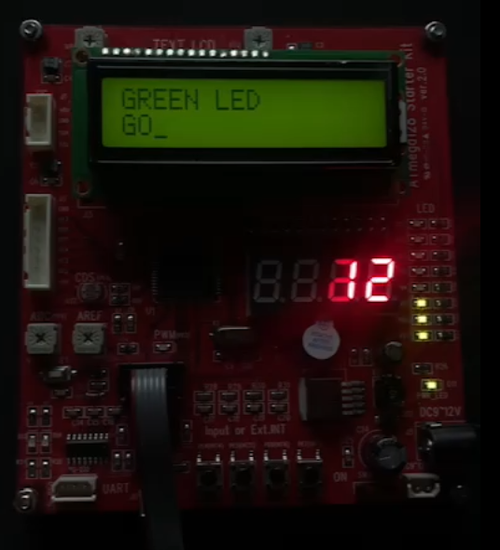
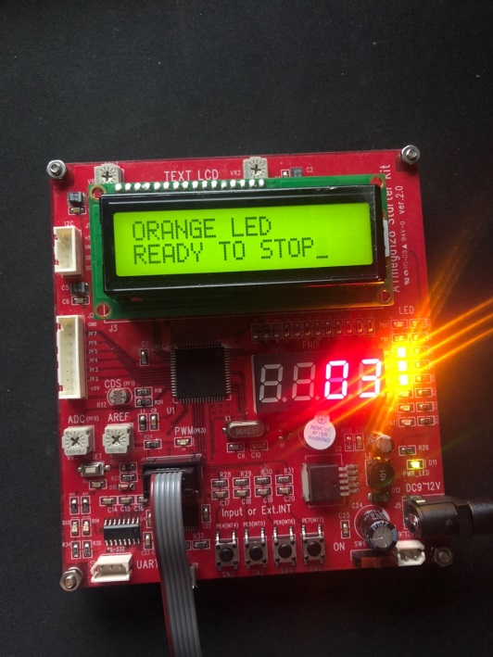
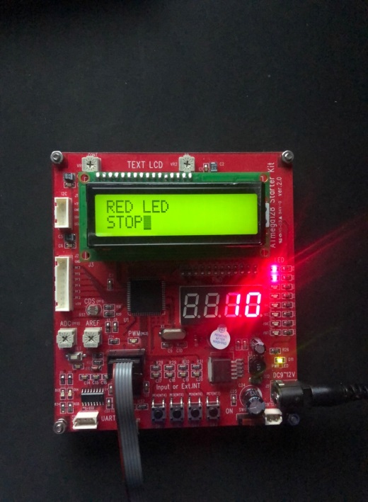
LED 신호등 구현사진
구현사진
각 색 LED에 맞게 FND와 LCD가 동작하고 있다.
▶
▶
초록
주황
빨강

Slide 8
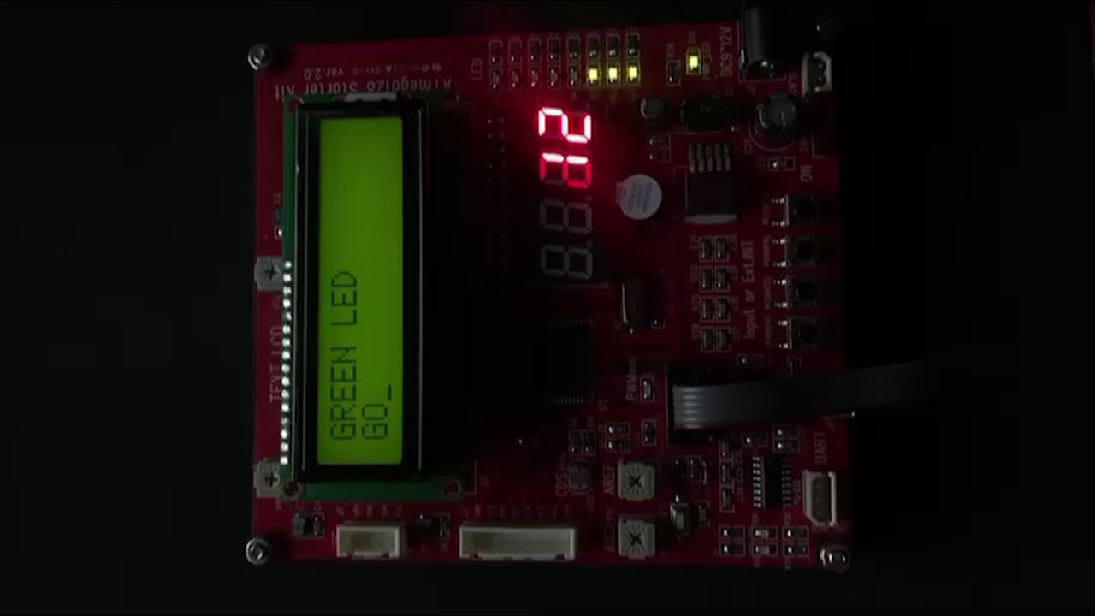
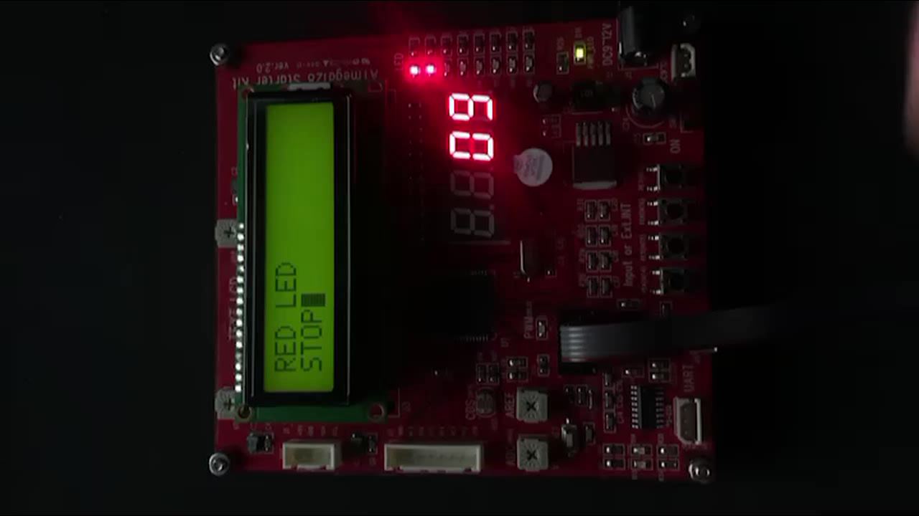
LED 신호등 동작영상
동작 영상
따로 첨부해뒀습니다.
버튼

Slide 9
LED 신호등 기대 효과 및 마무리
LED와 FND, LCD를 활용하여 시각적인 부분에서 생각을 많이 하게 되었다. 초록색 불에서만, 남은 시간이 표시되는 일반적인 신호등과는 다르게 주황색 불과 빨간색 불에서도 남은 시간이 표시되므로 운전자나 보행자가 준비할 수 있는 여유가 생겨 사고를 미연에 방지 할 수 있다.
시각적인 효과가 충분하기 때문에, 청각적인 효과를 더 할 수 있게 된다면, 청각 장애인이나 시각 장애인들에게도 유용하게 쓰일 수 있다.
색맹이 있는 사람에게도 유용하게 쓰일 수 있다.
기대효과
배운 내용의 코딩을 90%이상 사용했다고 생각하고, 추가적으로 필요한 부분만 기본적인 내용들을 참고해가며(유튜브 강의나 블로그) 코딩을 진행하였습니다. [이론적인 부분]
ATMEGA128 자체의 한계로 코드를 수정하거나 첨삭 할 때, 업로드 하는 시간이 오래 걸리거나 업로드 시 오류가 발생하면 연결이 끊어지는 점에서 시간을 너무 많이 소모했습니다.
마무리

Slide 10
교수님 한 학기 동안 감사했습니다.

